Slide 1
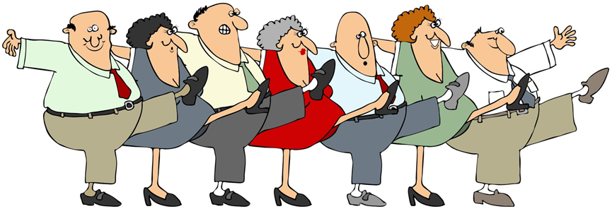
ΓΗΡΑΝΣΗ ΤΟΥ ΠΛΗΘΥΣΜΟΥ ΚΑΙ ΑΣΦΑΛΙΣΤΙΚΗ ΟΙΚΟΝΟΜΙΑ
Πλάτων Τήνιος
2025
Β’ Εκδοση
1^{η} ενοτητα:
Εισαγωγικα

Slide 2

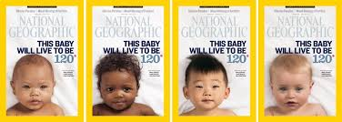
ΕΙΣΑΓΩΓΙΚΑ
ΧΡΗΣΤΙΚΑ ΓΙΑ ΤΟ ΜΑΘΗΜΑ

Slide 3
Κεντρική ιδέα: Η γήρανση επηρεάζει καταλυτικά τις αγορές
Το σύνολο των οικονομιών του κόσμου θα χαρακτηριστούν από πληθυσμιακή γήρανση.
Ο κόσμος διαφορετικός – με διαφορετικές ανάγκες και δυνατότητες.
Η ασφαλιστική αγορά ειδικότερα επηρεάζεται άμεσα και καταλυτικά.
To κάθε άτομο που γεννήθηκε μετά το 2000 θα ζήσει πολύ περισσότερο από τους γονείς του – Μακροβιότητα
Ο τρόπος που θα ζεί ο καθένας θα διαφέρει ουσιωδώς – περισσότερος χρόνος σε ριζικά διαφορετικό περιβάλλον
Σημείο εκκίνησης του μαθήματος: Οι δημογραφικές διαπιστώσεις για την Ελλάδα, την Ευρώπη και τον κόσμο.
Τι σημαίνει για την κατανάλωση, τις συντάξεις, την εργασία, την παραγωγή, την υγεία,
Η μελέτη του φαινομένου της γήρανσης είναι διεπιστημονική,
δημογραφία, την οικονομική επιστήμη, την κοινωνιολογία, την ιατρική, την ψυχολογία, στατιστική κλπ.
Το πώς υπεισέρχονται οι διαφορετικές προσεγγίσεις και με ποιόν τρόπο επενεργούν μεταξύ τους για να διαμορφώσουν την τελική εικόνα βασίζεται στην οικονομική επιστήμη.
Το μάθημα συνεπώς προσφέρει ευκαιρία να εφαρμοστούν γνώσεις από άλλα μαθήματα – δημογραφία, στατιστική, οικονομία, ασφάλιση, αναλογισμό, κοινωνιολογία. Η έμφαση θα είναι σε κατανόηση, εφαρμογή και αποτελέσματα και όχι στην μεθοδολογία.
Για τον λόγο αυτό θα προσφέρεται και η δυνατότητα εκπόνησης εργασίας. Δυνατότητα αξιοποίησης πρωτογενών στοιχείων

Slide 4
Περίγραμμα – 8 ενότητες
Η ΔΗΜΟΓΡΑΦΙΚΗ ΑΦΕΤΗΡΙΑ
Δημογραφικα αδρά δεδομένα για μια οικονομική ανάλυση της γήρανσης
Αποταμίευση, συντάξεις και μακροβιότητα
To υπόδειγμα του κύκλου ζωής – προγραμματισμός και μακροβιότητα – φάσεις ζωής
Αγορα εργασίας και ηλικιωμένοι
Από τι εξαρτάται η προσφορά και ζήτηση εργασίας για μεγαλύτερους;
Υγεία και γήρανση του πληθυσμού
Φυσιολογία και βιολογικοί παράγοντες
Μακροχρόνια φροντίδα
Προσφορά και ζήτηση
Εμπειρική έρευνα – επισκόπηση της έρευνας SHARE
Γιατί χρειάζονται ειδικά διεπιστημονικά στοιχεία για την γήρανση
Συστήματα συντάξεων και μακροβιότητα
Ηλικία συνταξιοδότησης – εργασία γυναικών
Δαπάνες υγείας – προοπτικές
Ασφάλιση και μακροχρόνια φροντίδα.
Στατιστικά στοιχεία και η Ευρώπη ως επιστημονικό εργαστήριο / αποθετήριο γνώσης
Γενικές έννοιες - EΙΣΑΓΩΓΙΚΑ
Διαφορά μακροβιότητα- γήρανση
Γενιά και ηλικία. Διαφορετικές γενιές
Πηγες αβεβαιότητας – μακροβιότητα, γεννήσεις, μετανάστευση
4 Μοντέλα προσαρμογής
ΠΛΗΘΥΣΜΟΣ ΚΑΙ ΟΙΚΟΝΟΜΙΚΗ ΑΝΑΛΥΣΗ
Μακροοικονομικά της γήρανσης
Οικονομικά της οικογένειας

Slide 5
Βοηθήματα, βιβλία
ΤΟ ΜΑΘΗΜΑ ΔΕΝ ΕΧΕΙ ‘ΤΟ’ ΒΟΗΘΗΜΑ
Σημειώσεις διδάσκοντος – ανανεώνονται το 2025
Στο e-class. (περί τις 90 σελίδες).
Με μορφή διαφανειών ανά μάθημα – στο e-class.
Κεφάλαια εγχειριδίων Μικροοικονομικής – στο eclass
Για εργασία, αποταμίευση
Βιβλίa
Λιντα Γκράττον και Αντριου Σκοτ, 2018 Ο γρίφος των 100 χρόνων (επίμετρο Π.Τήνιος) δίνει μια επισκόπηση του πώς θα διαφέρει η ζωή ατόμων αν ζούνε περισσότερο από 100 χρόνια. Δεν υποκαθιστά τις σημειώσεις αλλά προσφέρει ένα πλαίσιο στο οποίο τα αντικείμενα του μαθήματος γίνονται πιο εύκολα κατανοητά.
Camilla Cavendish (2021) Κερδίζοντας στην παράταση, εκδόσεις παπαδόπουλος (επίμετρο Π.Τήνιος)
Υλικό στο e-class - προστίθεται συνεχώς

Slide 6

Το βιβλίο
Πώς θα ζήσουν όσοι γεννήθηκαν γύρω στο 2000 τα 100 χρόνια που αναμένεται να ζήσουν;
(the Hundred Year life)
Πώς θα είναι η ζωή/ εργασία/ οικογένεια/ σχέσεις;
Δεν υποκαθιστά τις σημειώσεις. Τις συμπληρώνει.
Διαβάζεται πολύ ευχάριστα.
Ο Γρίφος των 100 Χρόνων - Ζωή, Eργασία και Εκπαίδευση στην Εποχή της Μακροβιότητας | Dianeosis
Τιμή €9.00

Slide 7
Τρόπος εξέτασης - Εργασίες
Το μάθημα εξετάζεται με γραπτές εξετάσεις. Τρία τμήματα
ερωτήσεις πολλαπλής επιλογής που καλύπτουν όλη την ύλη - παγίδες για ασχέτους
Σύντομης απάντησης – ορισμοί / κατανόηση
Ανάπτυξης –δυνατότητα οικοδόμησης επιχειρήματος με βάση την γνώση και κατανόηση
Δυνατότητα προαιρετικής εργασίας – που πιάνει 4 ή 5 πόντους
Το δικαίωμα για εργασία εξαρτάται από επιτυχή ανταπόκριση σε ‘Face Control’ – Σύντομη άσκηση που εξετάζει κρίση, ανάγνωση και κατανόηση
(π.χ. ερμηνεία κινηματογραφικής ταινίας βάσει σημειώσεων του μαθήματος)
Η επιλογή θα γίνεται μεταξύ αριθμού θεμάτων που θα δημοσιοποιηθούν εντός του Μαρτίου

Slide 8
Κάποιες κρίσιμες έννοιες
Τι σημαινει ‘ηλικιωμενος’;
Γενια/ ηλικία
Γηρανση / μακροβιοτητα

Slide 9
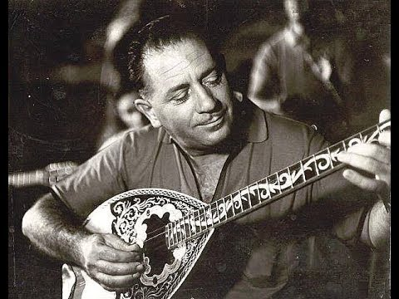
Ο πενηντάρης Γιώργος Ζαμπέτας
Όταν έφτανες πενήντα
την παλιά την εποχή
Σου φωνάζαν όλοι γέρο
άντε και καλή ψυχή
Τώρα όμως στα πενήντα
είσαι άπιαστο πουλί
Έχεις πείρα στην αγάπη
έχεις τέχνη στο φιλί
Ο πενηντάρης, ο πενηντάρης
είναι ένας νέος της εποχής
Κυκλοφοράει σαν εικοσάρης,
κι είναι ωραίος σαν εραστής
Giorgos Zampetas - O penintaris (1971) – YouTube
(από την ταινία του 1973 Εφοπλιστής με το ζόρι)

Slide 10
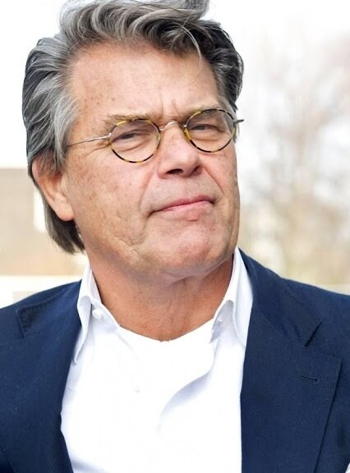
Οι ηλικίες του ανθρώπου
Emile Ratelband - Ολλανδός (βλ Cavendish σελ 7-10)
69 ετών πήγε στο δικαστήριο για να ανακηρυχθεί 49 ετών
Το επιχείρημά του: ‘Γιατί να μπορείς να αλλάζεις το φύλο σου και όχι την ηλικία;’
Το ότι ήταν 69 τον δυσκόλευε στα ραντεβού στο Tinder
O γιατρός του πιστοποίησε ότι το σώμα του ήταν ίσως 20 χρόνια νεότερο από την χρονολογική του ηλικία
Το δικαστήριο απέρριψε την αίτησή του, αλλά για γραφειοκρατικούς λόγους
τι θα γίνει στα ληξιαρχεία αν κάποιος γίνει νεότερος από τους γονείς του;
Emile Ratelband - Wikipedia

Slide 11
Οι ηλικίες του ανθρώπου
Χρησιμοποιώντας ένα ενιαίο όρο- ‘γήρανση’ - παραπλανούμε. Στην ενιαία ταμπέλα – ‘οι ηλικιωμένοι’ – υπάρχουν
Χρονολογική ηλικία (‘τι λέει η ταυτότητα’) με την
Βιολογική ηλικία (‘τι λέει το σώμα μου’),
Κοινωνική ηλικία (‘τι λένε οι φίλοι μου’),
οικονομική ηλικία (‘τι λέει η τσέπη μου’), ίσως και την
πολιτική ηλικία (‘τι λέει το καφενείο μου’).
Όλα αυτά μπορούν να διαφέρουν μεταξύ ατόμων, φύλων και κοινωνικών ομάδων αλλά και να αλλάζουν με τον χρόνο.
Ο καθένας έχει το δικό του ‘βιολογικό ρολόι’
Με βάση μια στατιστική σύμβαση ‘οι ηλικιωμένοι’ αρχίζουν από την ηλικία των 65.
Μια αυθαίρετη επιλογή που έγινε γύρω στα 1950. Ακολουθείται άκριτα από τότε – πχ στις έρευνες γνώμης (‘άνω των 65’)
ΌΜΩΣ ΥΠΟΚΡΥΠΤΕΙ ΜΙΑ ΟΥΣΙΩΔΗ ΔΙΑΦΟΡΆ ΜΕΣΑ ΣΤΗΝ ΟΜΆΔΑ των 65+. Δύο υποομάδες
‘Νέοι Ηλικιωμένοι’ – τους δυνητικά ενεργούς, θα λέγαμε νεομεσήλικες – : (α) Young old 65-80
‘Γηραιοί Ηλικιωμένοι’, οι οποίοι χρειάζονται βοήθεια και στήριξη. (β) Oldest Old 80+
Η διαχωριστική γραμμή, η ταυτότητα και οι ανάγκες τους δεν είναι δεδομένες. Διαφέρουν από χώρα σε χώρα και από εποχή σε εποχή. Οι έννοιες είναι δυναμικές, υπό συνεχή διαμόρφωση

Slide 12
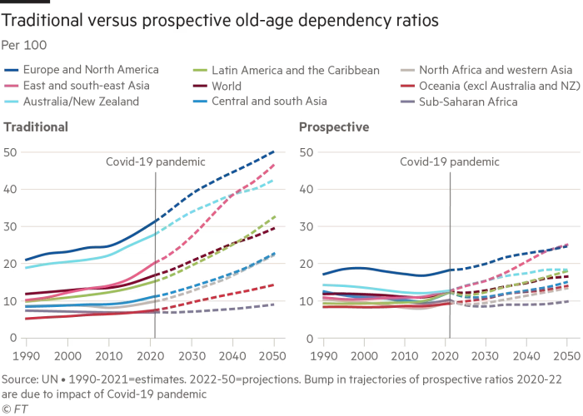
Χρονολογική και προοπτική ηλικία
Χρονολογική: πόσο έζησες (από την γέννηση)
Προοπτική: πόσο θα ζήσεις (από τον πιθανό θάνατο- όπως προκύπτει από πίνακες επιβίωσης)
Sanderson & Scherbov – Προοπτική ηλικία= Πόσοι έχουν 15 χρόνια ακόμη)
(επίσης λέγεται ‘θανατολογική ηλικία’)
Στην Βρετανία γυναίκες 70- ετών το 2017 είχαν το ίδιο επίπεδο γενικής υγείας με γυναίκες 60 ετών το 1981
Τα ποσοστά εξάρτησης εμφανίζονται λιγότερο ανησυχητικά αν υπολογιστούν με βάση πόσα άτομα έχουν λιγότερα από 15 χρόνια να ζήσουν.

Slide 13
Γήρανση και μακροβιότητα
Γήρανση και μακροβιότητα είναι διαφορετικά πράγματα
Μακροβιότητα – ζούμε παραπάνω – προσδόκιμο επιβίωσης μεγαλώνει. (πόσο θα ζήσεις σε χρόνια)
Ατομικό φαινόμενο – έχει να κάνει με τον προγραμματισμό ζωής – Micro.
Ως τέτοιο δεν μπορεί να εξαντληθεί σε μια μόνο επιστημονική προσέγγιση – ανάγκη διεπιστημονικής ανάλυσης
Γήρανση του πληθυσμού – αναφέρεται στον λόγο (άτομα ηλικίας χ+/Πληθυσμός), δηλαδή μερίδιο (%) του πληθυσμού
Κοινωνικό (συλλογικό) φαινόμενο – έχει να κάνει με κοινωνίες που έχουν περισσότερους ηλικιωμένους – Macro
H επιτυχημένη ανταπόκριση στην συλλογική πρόκληση διευκολύνεται από την ατομική προσαρμογή
Αν αλλάξει η ηλικία και όλα τα υπόλοιπα μείνουν ίδια, η προσαρμογή θα είναι πολύ δυσκολότερη
Η γήρανση του πληθυσμού εξαρτάται από τρία διαφορετικά φαινόμενα:
Μακροβιότητα – πόσο πολύ ζείς/ προσδόκιμο
Γεννητικότητα – πόσες γεννήσεις (πώς αναπληρώνεται ο πληθυσμός).
Μετανάστευση – Ο πληθυσμός δεν είναι κλειστό κύκλωμα
Αρα μπορείς να έχεις γήρανση χωρίς μακροβιότητα και αντιστρόφως
Πχ αναλόγως με την μετανάστευση ή αν δεν υπάρχει αναπλήρωση – αλλάζει τα ποσοστά ηλικιωμένων στον πληθυσμό
Όμως, η κάθε συνιστώσα απαιτεί την δική της προσέγγιση.

Slide 14
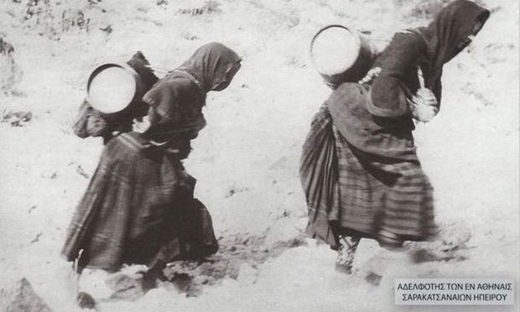
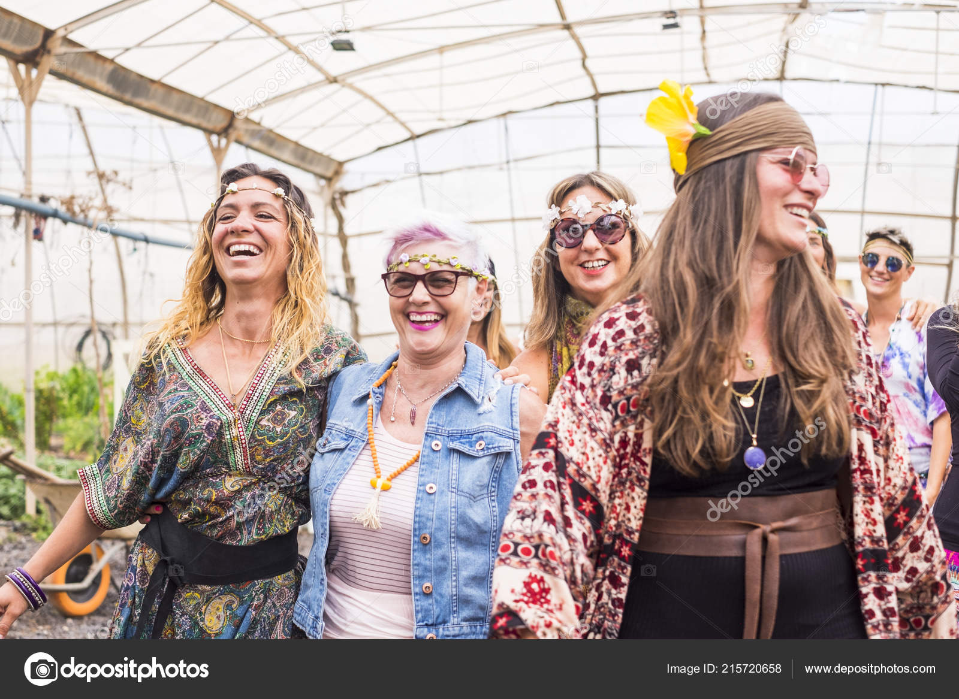
Γενιά και ηλικία - η σημασία της κοόρτης
ΠΡΟΣΟΧΗ ΣΤΙΣ ΓΕΝΙΚΕΥΣΕΙΣ !!
Γιαγιάδες της Πίνδου
Γιαγιάδες του Πολυτεχνείου
Γυναίκες 60 ετών μπορεί να είναι τελείως διαφορετικές αν γεννήθηκαν το 1880 ή το 1950

Slide 15
Γενιά, ηλικία, συγκυρία Τρείς διαφορετικές επιδράσεις
Το αντικείμενο του μαθήματος είναι το πώς θα γερνάνε οι άνθρωποι στον 21^{ο} αιώνα
Για τη μελέτη του φαινομένου χρησιμοποιούνται διαχρονικά στοιχεία ‘πάνελ’
= Μια δειγματοληπτική έρευνα (αντιπροσωπευτική του πληθυσμού), της οποίας οι συμμετέχοντες επανεξετάζονται σε τακτά διαστήματα.
Αν μια δειγματοληψία ≈φωτογραφία, η έρευνα πανελ ≈ βίντεο , αφού στην ουσία είναι μια σειρά φωτογραφιών των ιδίων ατόμων
Τέτοια στοιχεία είναι το Survey of Health, Ageing, and Retirement in Europe (SHARE) που παρακολουθεί άτομα ηλικίας 50 και πάνω.
Τριών ειδών επιδράσεις που εννοιολογικά διαφέρουν αλλά σε κάθε συγκεκριμένη ανάλυση θα συναντώνται.
Επίδραση ηλικίας –πχ το ποσοστό παχύσαρκων αυξάνει με την ηλικία, η πρεσβυωπία, εμμηνόπαυση, συντηρητισμός;
Που εξαρτώνται από την χρονολογική ηλικία ανεξάρτητα από πότε γεννήθηκε κάποιος. Συχνά λόγω βιολογίας, ψυχολογίας;
Επίδραση γενιάς – πχ στάσεις απέναντι στο σεξ, την θρησκεία, στάσεις που διαμορφώθηκαν από πολιτιστικά πρότυπα
Που εξαρτώνται από το πότε γεννήθηκε κάποιος και οφείλονται συχνά σε κοινές ιστορικές εμπειρίες (πχ Χούντα, ιντερνετ)
Επίδραση συγκυρίας Κρίσιμα γεγονότα που σημάδεψαν όλους που τα έζησαν με όμοιο τρόπο. πχ τα τρομοκρατικά χτυπήματα της 11/9, Ενας πόλεμος, η πανδημία.
Επηρεάζουν όλους εξίσου
Μια απλή φωτογραφία δεν μπορεί να ξεχωρίσει τις 3 επιδράσεις. Αντιθέτως μια έρευνα πάνελ θεωρητικά τα καταφέρνει.
Πχ Μπορεί να απαντήσει αν και πού διαφέρουν οι γιαγιάδες της Πίνδου από τις γιαγιάδες του Πολυτεχνείου

Slide 16
Σήμερα είναι παρούσες 4 ή 5 γενιές
Σημειώσεις: Προπολεμική γενιά – γνωστοί επίσης ως ‘ (Silent Generation).
Boomers – γενιά της έκρηξης των γεννήσεων μετά τον πόλεμο. ενηλικίωση στην δεκαετία 1960 Στην όσοι θυμούνται το Πολυτεχνείο και την πτώση της χούντας.
Γενιά Χ – η ‘ενδιάμεση γενιά’ – θεωρείται πιο συμβατική.
Μιλλένιαλ – Θυμούνται την αλλαγή χιλιετίας. Βίωσαν την οικονομική κρίση.
Γενιά Ζ – Αυτή που τώρα ανέρχεται. Μήπως ‘Γενιά Covid’;
Γενιά Alpha – τώρα μπαίνουν στο Γυμνάσιο -
Πλαίσιο: Συμβατική οριοθέτηση γενεών – σε αναπτυγμένες χώρες και στην Ελλάδα
ΣΤΗΝ ΒΟΡΕΙΑ ΕΥΡΩΠΗ – ΗΠΑ
Προπολεμική Σιωπηρή γενιά’ | Boomers – | Γενιά Χ | ‘Μιλλένιαλ’ | Γενιά Ζ
Γεννημένοι προ 1945 | Γέννηση 1945-65 | Γέννηση 1966-79 | Γέννηση 1980-95 | Γέννηση 1996-2010 Μετά 2000
Ηλικία Το 2025: 80+ ετών | 60-80 ετών | 45-60 ετών | 30-45 ετών | Περίπου 15-25
ΣΤΗΝ ΕΛΛΑΔΑ – ΝΟΤΙΑ ΕΥΡΩΠΗ
Η γενιά των συγκρούσεων | Γενιά της μεταπολίτευσης Πολυτεχνείου | Γενιά Χ -΄ΠΑΣΟΚ’;; | Γενιά της Ευημερίας | Γενιά των μνημονίων
Γεννημένοι προ 1950 | Γέννηση 1950-70 | Γέννηση 1970-85 | Γέννηση 1985-2005 | Γέννηση 2005
H ανάλυση σε επίπεδο γενεών έχει σημασία αφού πολλά ζητήματα της γήρανσης του πληθυσμού αναφέρονται σε δικαιοσύνη μεταξύ γενεών,
αναζήτηση επιχειρημάτων γιατί μια γενιά ‘Α’ είναι λιγότερο ή περισσότερο τυχερή από την γενιά ‘Β’ και συνεπώς συντρέχουν λόγοι να αντιμετωπιστεί λιγότερο ή περισσότερο ευνοϊκά.
πχ επελέγησαν διανεμητικά συστήματα συνταξιοδότησης την δεκαετία 1950 και 1960 για να αντισταθμίσουν την αρνητική εμπειρία των πολέμων.
Οι boomers θεωρείται ότι είναι η πιο εγωιστική (και πολυπληθής) γενιά
Οι Millennials είναι σήμερα στο τιμόνι των κυβερνήσεων
Ακούγεται επίσης ότι η Γενιά Ζ είναι η πρώτη που δεν είναι πιο εύποροι από τους γονείς τους.
Η γενιά Ζ ήδη διαφοροποιείται μεταξύ ΕΕ και ΗΠΑ
Προπολεμική γενιά – γνωστοί επίσης ως ‘ (Silent Generation).
Boomers – γενιά της έκρηξης των γεννήσεων μετά τον πόλεμο. ενηλικίωση στην δεκαετία 1960 Στην Ελλάδα όσοι θυμούνται το Πολυτεχνείο και την χούντα.
Γενιά Χ – η ‘ενδιάμεση γενιά’ – θεωρείται πιο συμβατική.
Μιλλένιαλ – Θυμούνται την αλλαγή χιλιετίας. Βίωσαν την οικονομική κρίση.
Γενιά Ζ – Αυτή που τώρα ανέρχεται. Μήπως ‘Γενιά Covid’;
Γενιά Alpha – τώρα μπαίνουν στο Γυμνάσιο

Slide 17
Μοντέλα προσαρμογής στην μακροβιότητα
Το σενάριο: Η επέκταση της μακροβιότητας είναι σίγουρη. Θα ζήσουμε παραπάνω, αλλά δεν ξέρουμε πώς. Εξαρτάται από το πόσο εκτεταμένη είναι η προσαρμογή σε άλλα θέματα. Υπάρχουν 4 μοντέλα (σύμφωνα με τον Αντριου Σκοτ):
Τιθωνός: Οι θεοί του χάρισαν αθανασία, αλλά όχι αλλαγή στην διαδικασία γήρανσης. Προεκτείνεται η διαδικασία θανάτου. – Μόνιμα γηρατειά.
Dorian Gray. Κατάφερε να γερνάει το πορτραίτο, αλλά όχι ο ίδιος. Πεθαίνει νέος αλλά σε μεγάλη ηλικία. Υγεία νέου ανθρώπου σε σώμα ηλικιωμένου. Γενικευμένη πλαστική χειρουργική;
Peter Pan: Καθυστερεί η διαδικασία γήρανσης. Forever young (ο 70ρης είναι ο χθεσινός 50ρης)
Wolverine: Αντιστρέφεται η διαδικασία γήρανσης – σταματά η βιολογική διαδικασία. Ξανά νέος
John F. Kennedy: Δεν αρκεί να προσθέσουμε χρόνια στη ζωή, πρέπει να προσθέσουμε ζωή στα χρόνια

Slide 18
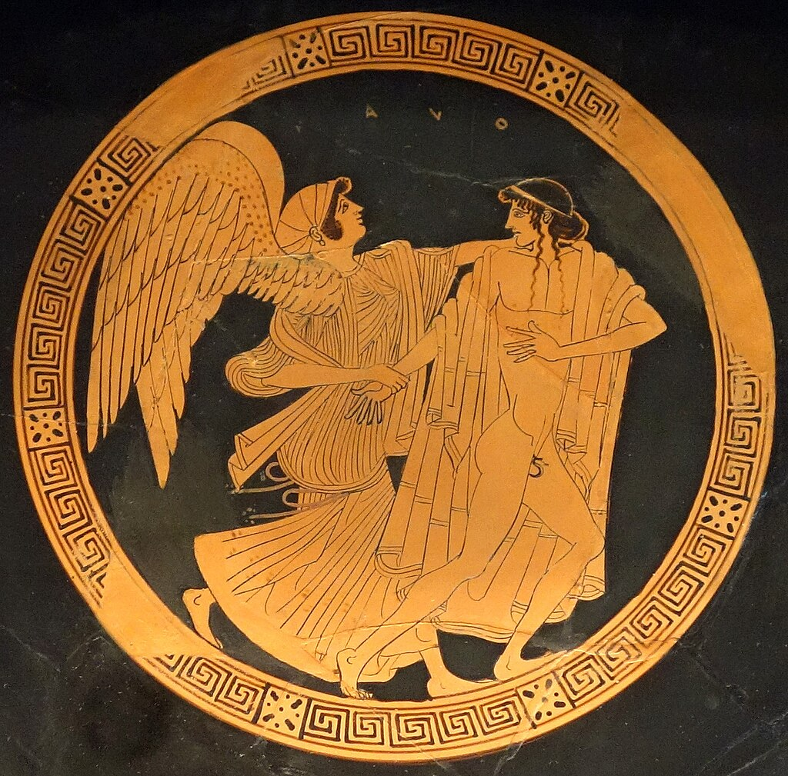
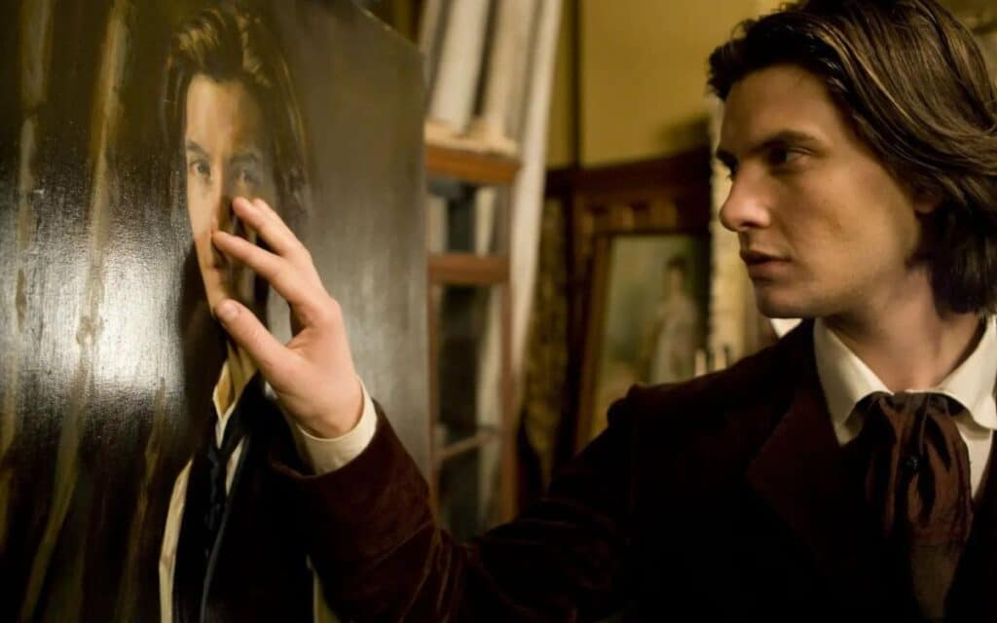
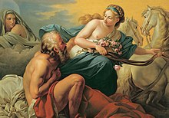
4 Λογοτεχνικά Μοντέλα ανταπόκρισης στη μακροβιότητα
Α. Τιθωνός – Εραστής της Ηούς
B. Dorian Gray
(από το βιβλίο του Oscar Wilde)
Forever Old
Η Ηώ ζητά αθανασία. Ξεχνά να ζητήσει και νεότητα.
Ο Τιθωνός γερνά συνεχώς, χωρίς να πεθαίνει
Πεθαίνει νέος σε μεγάλη ηλικία – διατηρεί την εμφάνιση νεότητας – πλαστικές;
Notes:
Tennyson Tithonus
But ah! how rash was she, how indiscreet! The most material Blessing to omit; Neglecting, or not thinking to provide, That Length of Days might be with Strength supply’d; And to her Lover’s endless Life, engage An endless Youth, incapable of Age.

Slide 19
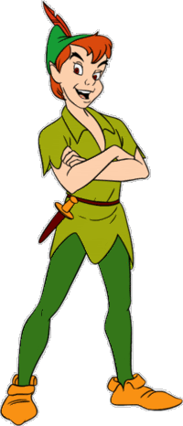
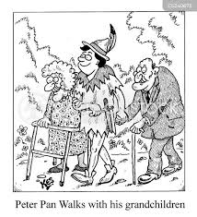


4 Λογοτεχνικά Μοντέλα ανταπόκρισης στην μακροβιότητα
Γ. Peter Pan 1904
Δ. Wolverine - 1974
4
Forever young – παραμένει ίδιος / δεν γερνάει
Young Again - Ανανεώνεται – η γήρανση αντιστρέφεται

Slide 20
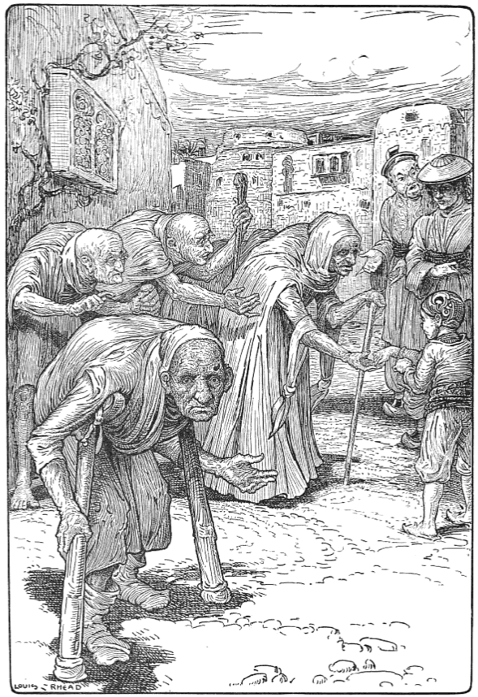
Αποτυχημένη γήρανση - νεοΤιθωνός Οι Strudlbrugg από τα ταξίδια του Γκιούλιβερ (Jonathan Swift 1726)
Οι Strudlbrugg, κάποιοι κάτοικοι του νησιού Luggnagg είναι κανονικοί άνθρωποi - μόνο που είναι αθάνατοι.
Μια κόκκινη κηλίδα στο μέτωπό τους γίνεται μαύρη όταν γίνουν 80 ετών.
Περνούν την ζωή τους δυστυχισμένοι ότι θα έχουν γηρατειά χωρίς τέλος.
Εκτός από τις παραξενιές του γήρατος έχουν και άλλες από τις ιδιαιτερότητες της θέσης τους -
Σε μόνιμη κατάθλιψη ακόμη και όταν είναι νέοι γιατί δεν ξέρουν πώς να χειριστούν τα γηρατειά τους
Ζηλεύουν τις κηδείες. Ευτυχείς μόνον όσοι έχουν άνοια.
Στα 80 ανακηρύσσονται νομικά νεκροί και δεν μπορούν να έχουν ιδιοκτησίες
Δεν επιτρέπεται να εργαστούν. Λαμβάνουν μόνο μια μικρή σύνταξη από το Κράτος.
H αποτυχία προκύπτει από την έλλειψη προσαρμογής.
Η αναλογία εφαρμόζεται τόσο στην ατομική όσο και στην πληθυσμιακή γήρανση
Ατομική: πχ Σου τελειώνουν αποταμιεύσεις, έχεις κακή υγεία, κανένας δεν σε φροντίζει.
Πληθυσμιακή: Ελλείμματα στα Ταμεία, μειώνεται η παραγωγή, δεν ανταποκρίνεται το ΕΣΥ, οι ηλικιωμένοι στο περιθώριο.
Μετασκευή του μύθου του Τιθωνού από τον Jonathan Swift

Slide 21
Τι σημαίνει ‘επιτυχημένη γήρανση’; Ένα θέμα για νέους
Η μακροβιότητα είναι σίγουρη. Έχουμε κερδίσει την παράταση του αγώνα. Θα τον κερδίσουμε;
Στην ουσία εξαρτάται από ποιο από τα 4 λογοτεχνικά μοντέλα θα επικρατήσει τελικά.
Εξελίσσεται σε ατομικό (μακροβιότητα) όσο και σε συλλογικό επίπεδο (γήρανση πληθυσμού)
Τα 4 μοντέλα έχουν ατομικές εκδοχές (καριέρα, οικογένεια, σχέσεις) όσο και συλλογικές εκδοχές (συστήματα ασφάλισης, υγείας, μοντέλα εργασίας, τεχνολογία).
Για να επιτύχει ο προγραμματισμός απαιτείται (α) γνώση (διεπιστημονική) και (β) προσαρμογή (ατομική και συλλογική)
Όπως θα δούμε, σχεδόν παντού για να πετύχει η η προσαρμογή, απαιτείται χρόνος.
Δηλαδή: η γήρανση είναι θέμα για νέους – αφορά επιλογές από ηλικία 20 και μετά
Αν η προσαρμογή αρχίσει σε ηλικία μετά τα 50, τότε είναι ήδη αργά.
Αν δεν κάνεις τίποτε, είναι σαν να επιλέγεις το μοντέλο «Τιθωνός» - ΕΓΓΥΗΜΕΝΗ ΜΙΖΕΡΙΑ

Slide 22
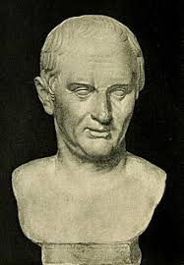
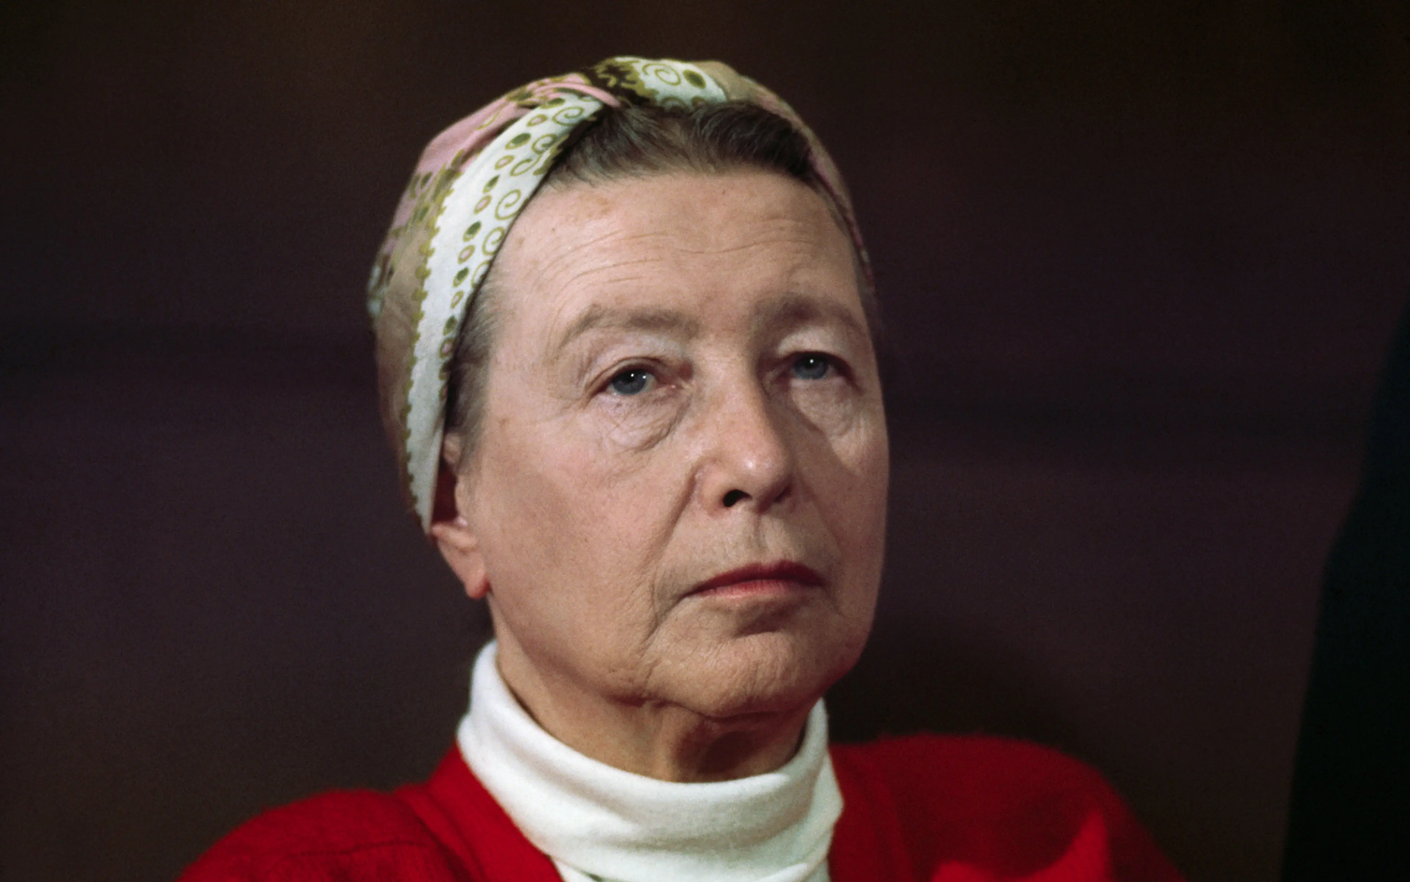
Δύο όψεις του γήρατος: Είναι η μακρά ζωή, καλή ζωή;
Αρνητική: Simone de Beauvoir (1908-1986) – Βιβλίο Το γήρας (1970)
Θετική: Κικέρων (106-43 πΧ) Διάλογος Περί γήρατος (44 πΧ)
Το γήρας ως ανταμοιβή, ολοκληρώνει τη ζωή
Οι εσωτερικές αρετές (κρίση, σοφία) βελτιώνονται με την ηλικία
Το γήρας ως ‘Παρωδία της ζωής’
Καθώς μεγαλώνει η ζωή, καταπιέζονται οι ηλικιωμένοι με αρνητικά στερεότυπα
Notes:
De senectude
The coming of age

Slide 23
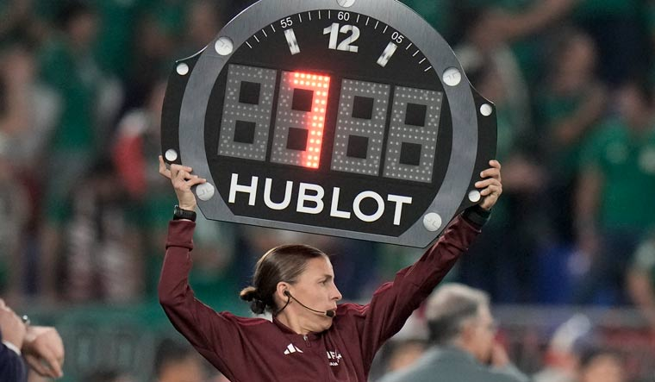

Η ΖΩΗ ΣΗΜΕΡΑ ΒΡΙΣΚΕΤΑΙ ΣΤΟ extra time
Καλύπτει την ύλη του μαθήματος
10 ΜΑΘΉΜΑΤΑ ΓΙΑ ΝΑ ΠΕΡΑΣΕΤΕ ΤΟ ΜΑΘΗΜΑ
ΑΛΛΑ
ΓΙΑ ΝΑ ΖΗΣΕΤΕ ΚΑΙ ΤΗΝ ΖΩΗ ΣΑΣ.
Επίμετρο για πανδημία και μακροβιότητα
ΚΕΡΔΙΖΟΝΤΑΣ ΣΤΗΝ ΠΑΡΑΤΑΣΗ – EPBOOKS
Τιμή €17

